Slide 1
Voeding & Obesitas
Claudia Went
Astrum College

Slide 2
Wat gaan we doen?
Waarom is voeding belangrijk?
Uitleg voeding
Energiebalans
BMI/BMR/ Pal-waarde
Overgewicht
Oorzaken
Gevolgen
Afsluiting

Slide 3
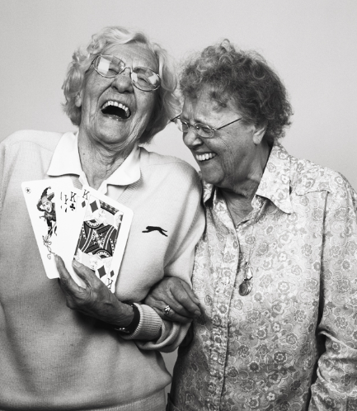
Ziektes verschuiven
Gezondheidszorg is enorm verbeterd → mensen worden ouder
Daardoor bijna geen acute ziektes meer, maar veel chronische ziekten = ziekten die je voor langere tijd hebt.
PROBLEEM! Hoe zorgen we ervoor dat ouderen zo lang mogelijk met een goede gezondheid kunnen blijven leven?
Vaak comorbiditeit: het tegelijkertijd voorkomen van twee of meer aandoeningen of stoornissen bij één persoon.

Slide 4
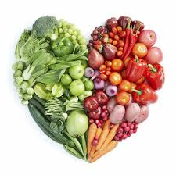
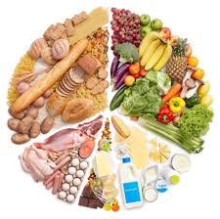
Wat is voeding?
Voeding: Alle organische stoffen die je als mens of organisme nodig hebt om energie op te wekken in je lichaam”
Macro- en micro nutriënten

Slide 5
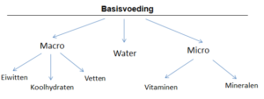
Macro- en micronutriënten
Macronutriënten
Worden in grote hoeveelheden geconsumeerd
Zorgen voor energie
Eiwitten, koolhydraten, vetten
Micronutriënten
Heb je nodig in kleine hoeveelheden (minder dan 1 gram)
Ondersteunende functie, leveren geen energie
Vitaminen
Mineralen
Sporenelementen

Slide 6
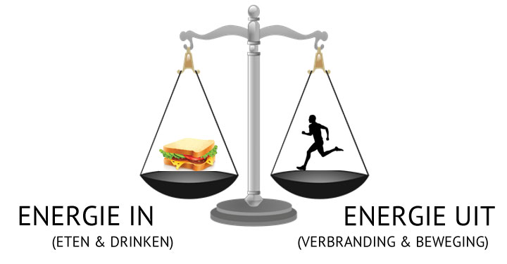
Energiebalans

Slide 7
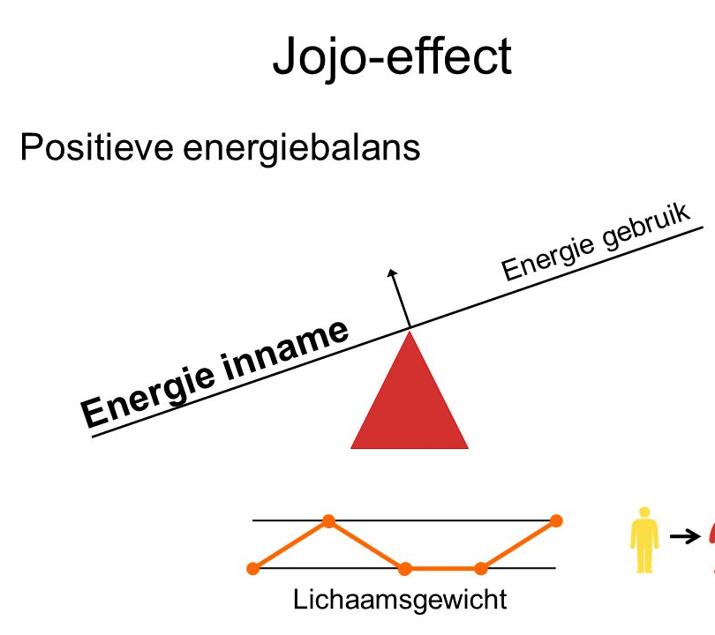
Hoe ontstaat overgewicht?
Als er meer energie in gaat, dan uit
Door eten
Door beweging

Slide 8
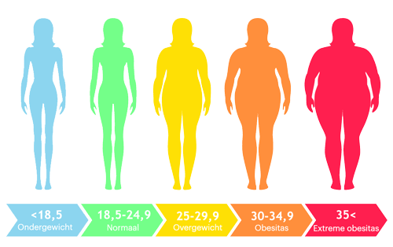
Hoe meten we overgewicht?
BMI berekenen (Body Mass Index)
Taille omtrek berekenen
Vetpercentage bepaling

Slide 9
Opdracht: berekenen activiteiten patroon
Basaal metabolisme = BMR
Voor mannen: 88,362 + (13,397 X Gewicht) + (4,799 X Lengte) - (5,677 X Leeftijd)
Voor vrouwen: 447,593 + (9,247 X Gewicht) + (3,098 X Lengte) - (4,33 X Leeftijd)
Gewicht in kg
Lengte in centimeter
Leeftijd in jaren

Slide 10
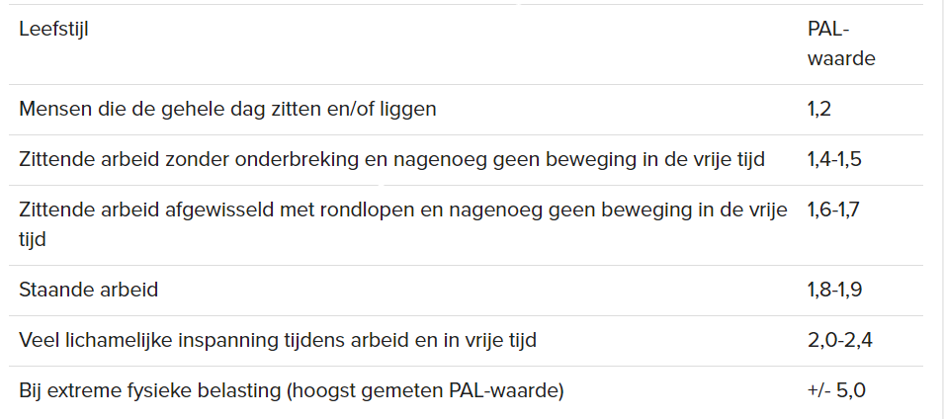
Pal waarde berekenen
Ruststofwisseling (BMR) x Pal-waarden = energiebehoefte
Energiebehoefte= hoeveelheid energie die je nodig hebt om op hetzelfde gewicht te blijven

Slide 11
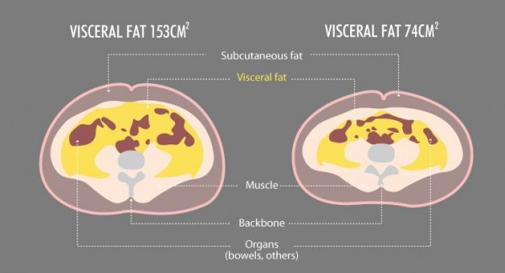
Vet slaat zich op
Vet opslag in de vetcellen van de buik (Fat outside, thin inside)
Vetopslag in vetcellen rond de organen (Thin outside, fat inside)
Wat is gevaarlijker?

Slide 12
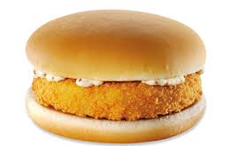
Oorzaken obesitas
Te weinig fysieke beweging
Hoe zou dit tegenwoordig komen?
Ongezond voedsel, vaak in samenhang met laag inkomen
Sociale druk en psychische omstandigheden
Maar ook: hogere leeftijd, slaappatroon, invloed van marketing en media hebben invloed.

Slide 14
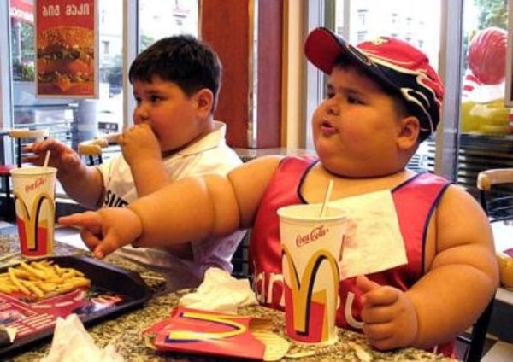
Gevolgen
Pijn en moeite bij bewegen
Cosmetische ongemakken
Hoge bloeddruk
Hart- en vaat ziekten
Artrose
Slaapproblemen
Diabetes
Hart- en vaat ziekten
Vormen van kanker
Maar ook niet mogen bevallen thuis, geen goede echo’s kunnen maken en daardoor een gevaarlijke situatie!

Slide 15
EN nu?
Gezonder eten
Meer bewegen
Maar zo makkelijk is het soms niet!

Slide 16
Dank jullie wel!

